Slide 1
COLLEGE AU CINEMA Sylvain Loscos enseignant formateur pour Collège au cinéma Académie de Lyon 69
MUD

Slide 2
Jeff Nichols
Né le 7 décembre 1978 à Little Rock, l’Arkansas, USA.
Filmographie
2007 Shotgun Stories
2011 Take Shelter
2012 Mud
2016 Midnight Special
2016 Loving

Slide 3
Jeff Nichols
Né le 7 décembre 1978 à Little Rock, l’Arkansas, USA.
Filmographie
2007 Shotgun Stories
2011 Take Shelter
2012 Mud
2016 Midnight Special
2016 Loving

Slide 4
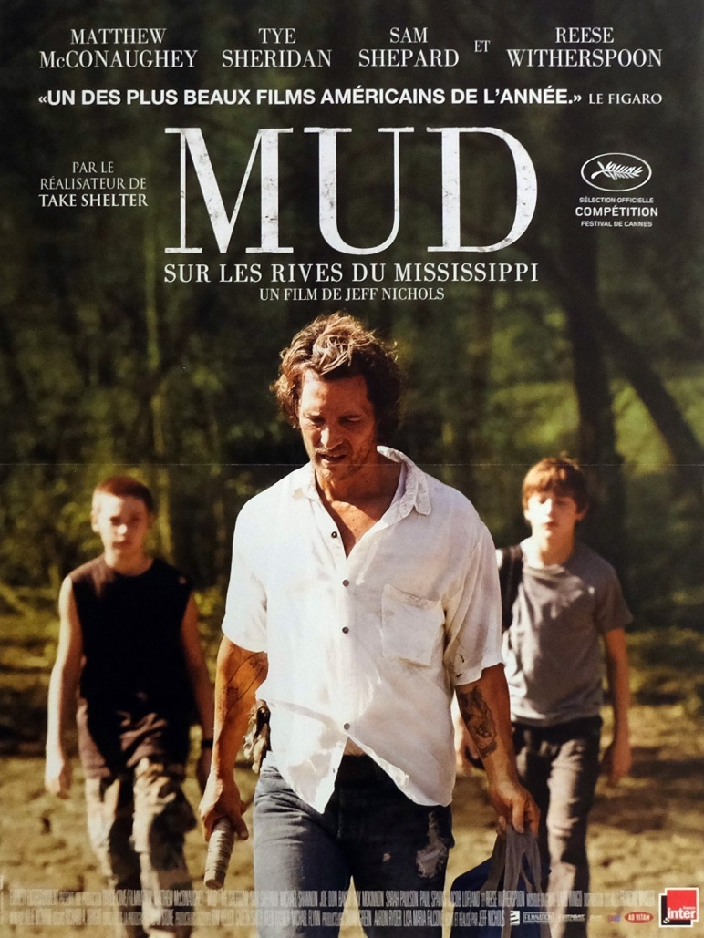
Jeff Nichols
Né le 7 décembre 1978 à Little Rock, l’Arkansas, USA.
Filmographie
2007 Shotgun Stories
2011 Take Shelter
2012 Mud
2016 Midnight Special
2016 Loving

Slide 5
Jeff Nichols
Né le 7 décembre 1978 à Little Rock, l’Arkansas, USA.
Filmographie
2007 Shotgun Stories
2011 Take Shelter
2012 Mud
2016 Midnight Special
2016 Loving

Slide 6
Jeff Nichols
Né le 7 décembre 1978 à Little Rock, l’Arkansas, USA.
Filmographie
2007 Shotgun Stories
2011 Take Shelter
2012 Mud
2016 Midnight Special
2016 Loving

Slide 7
Le cinéma dans les programmes scolaires

Slide 8
Le cinéma dans les programmes scolaires
“Les images fixes ou mobiles constituent une ressource précieuse au cycle 4.
Elles permettent de développer des méthodes d’analyse spécifiques et donnent accès à une culture complémentaire qui dialogue avec la culture littéraire et l’enrichit.”
Programmes 2016

Slide 9
Le cinéma dans les programmes scolaires
Un vocabulaire spécifique

Slide 10
Le cinéma dans les programmes scolaires
Un vocabulaire spécifique
Narration visuelle

Slide 11
Le cinéma dans les programmes scolaires
Un vocabulaire spécifique
Narration visuelle
Séquence cinématographique

Slide 12
Le cinéma dans les programmes scolaires
Un vocabulaire spécifique
Narration visuelle
Séquence cinématographique
Cinéma

Slide 13
Le cinéma dans les programmes scolaires
Un vocabulaire spécifique
Narration visuelle
Séquence cinématographique
Cinéma
Image animée

Slide 14
Le cinéma dans les programmes scolaires
Un vocabulaire spécifique
Narration visuelle
Séquence cinématographique
Cinéma
Image animée
Vidéo

Slide 15
Le cinéma dans les programmes scolaires
Arts
plastiques

Slide 16
Le cinéma dans les programmes scolaires
Arts
plastiques
Offrir les moyens de porter un regard critique sur l’art.
Identifier les caractéristiques techniques d’une œuvre.
Engager une réflexion sur le processus de création.
Lire et comprendre des images fixes ou mobiles.

Slide 17
Le cinéma dans les programmes scolaires
Histoire des arts

Slide 18
Le cinéma dans les programmes scolaires
Histoire des arts
Fréquentation des œuvres de cinéma
Faire le lien entre littérature, arts plastiques, musique et cinéma

Slide 19
Le cinéma dans les programmes scolaires
Français

Slide 20
Le cinéma dans les programmes scolaires
Français
Langage oral
Le langage oral se développe dans des dialogues d’interprétation à propos de textes ou d’images

Slide 21
Le cinéma dans les programmes scolaires
Français
Langage oral
Le langage oral se développe dans des dialogues d’interprétation à propos de textes ou d’images
LIRE

Slide 22
Le cinéma dans les programmes scolaires
Français
Langage oral
Le langage oral se développe dans des dialogues d’interprétation à propos de textes ou d’images
LIRE
Lire des images

Slide 23
Le cinéma dans les programmes scolaires
Français
Langage oral
Le langage oral se développe dans des dialogues d’interprétation à propos de textes ou d’images
LIRE
Comprendre des textes, des images et les interpréter
Lire des images

Slide 24
Le cinéma dans les programmes scolaires
Français
Langage oral
Le langage oral se développe dans des dialogues d’interprétation à propos de textes ou d’images
LIRE
Mise en relation avec des œuvres cinématographiques
Comprendre des textes, des images et les interpréter
Lire des images

Slide 25
Cinéma à l’école…Quel sens?

Slide 26
Cinéma à l’école…Quel sens?
Développer son esprit critique

Slide 27
Cinéma à l’école…Quel sens?
Développer son esprit critique
Développer une sensibilité artistique

Slide 28
Cinéma à l’école…Quel sens?
Développer son esprit critique
Développer une sensibilité artistique
Accéder à un niveau supérieur de lecture

Slide 29
Cinéma à l’école…Quel sens?
Développer son esprit critique
Maîtrise de la langue
Développer une sensibilité artistique
Accéder à un niveau supérieur de lecture

Slide 30
Cinéma à l’école…Quel sens?

Slide 31
Les différents niveaux de lecture

Slide 32
Les différents niveaux de lecture
Niveau 1
Lecteur pulsionnel

Slide 33
Les différents niveaux de lecture
Niveau 1
Lecteur pulsionnel
Niveau 2
Lecteur global

Slide 34
Les différents niveaux de lecture
Niveau 1
Lecteur pulsionnel
Niveau 2
Lecteur global
Niveau 3
Lecteur interprète

Slide 35
Les droits audiovisuels à l’école

Slide 36
Les droits audiovisuels à l’école
Pour la diffusion d’extraits d’œuvres audiovisuelles ou cinématographiques
« extraits » s'entend de parties d'œuvres dont la longueur est limitée à six minutes. En cas d'utilisation de plusieurs extraits d'une même œuvre audiovisuelle ou cinématographique, la durée totale de ces extraits ne peut excéder 15 % de la durée totale de l'œuvre.

Slide 37
Activité EXPRESSION

Slide 38
Activité EXPRESSION
Répondez aux questions suivantes. Timing: 5 minutes
1) Sur le film, une qualité et un défaut.
2) En général, qu’est-ce qui fait, pour vous, la qualité d’un film ?

Slide 39
Analyse de films: Les Entrées

Slide 40
Analyse de films: Les Entrées

Slide 41
Analyse de films: Les Entrées

Slide 42
Analyse de films: Les Entrées

Slide 43
Tenir compte des spécificités du langage cinématographique

Slide 44
Tenir compte des spécificités du langage cinématographique
« Le récit filmique ce n'est pas du récit mis en images et sons, mais des images et des sons agencés de façon à produire du récit » .
André Gardies
« Les modèles d'analyse d'oeuvres littéraires ont largement été transposées dans le domaine de la filmologie ».
Jacques Aumont – Michel Marie

Slide 45
Tenir compte des spécificités du langage cinématographique
« Le récit filmique ce n'est pas du récit mis en images et sons, mais des images et des sons agencés de façon à produire du récit » .
André Gardies
« Les modèles d'analyse d'oeuvres littéraires ont largement été transposées dans le domaine de la filmologie ».
Jacques Aumont – Michel Marie
Faire une analyse du film en respectant les codes qui lui sont propre.

Slide 46
Analyse d’une séquence

Slide 47
Analyse d’une séquence
Quel rapport se crée entre les personnages?

Slide 48
Analyse d’une séquence
Quel rapport se crée entre les personnages?
Quels sont les éléments qui montrent que Mud est un manipulateur?

Slide 49
Analyse d’une séquence
Quel rapport se crée entre les personnages?
Quels sont les éléments qui montrent que Mud est un manipulateur?
Notez ce qui relève du mystère dans la séquence.

Slide 50
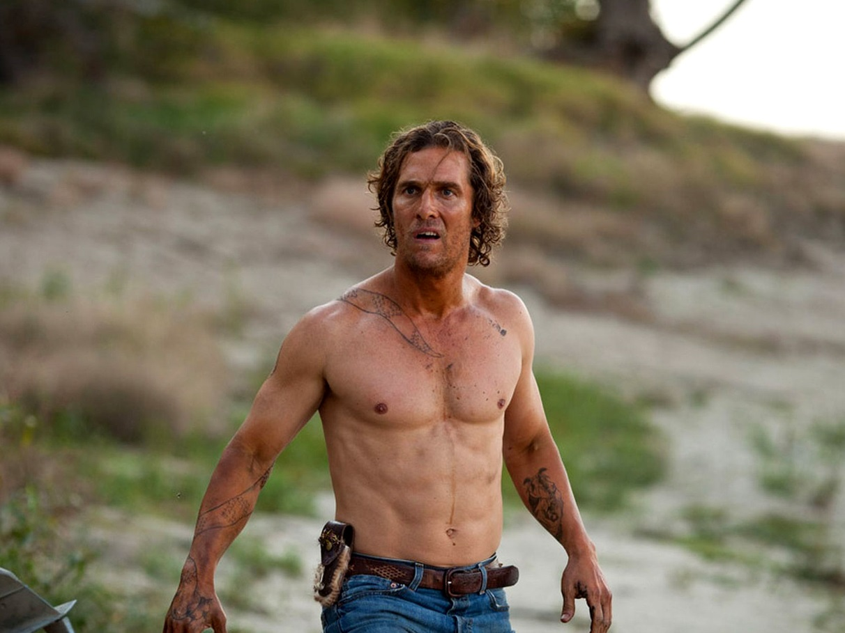
Le personnage de Mud

Slide 51
Le personnage de Mud
Tatouages

Slide 52
Le personnage de Mud
Tatouages
Surnom « Mud »

Slide 55
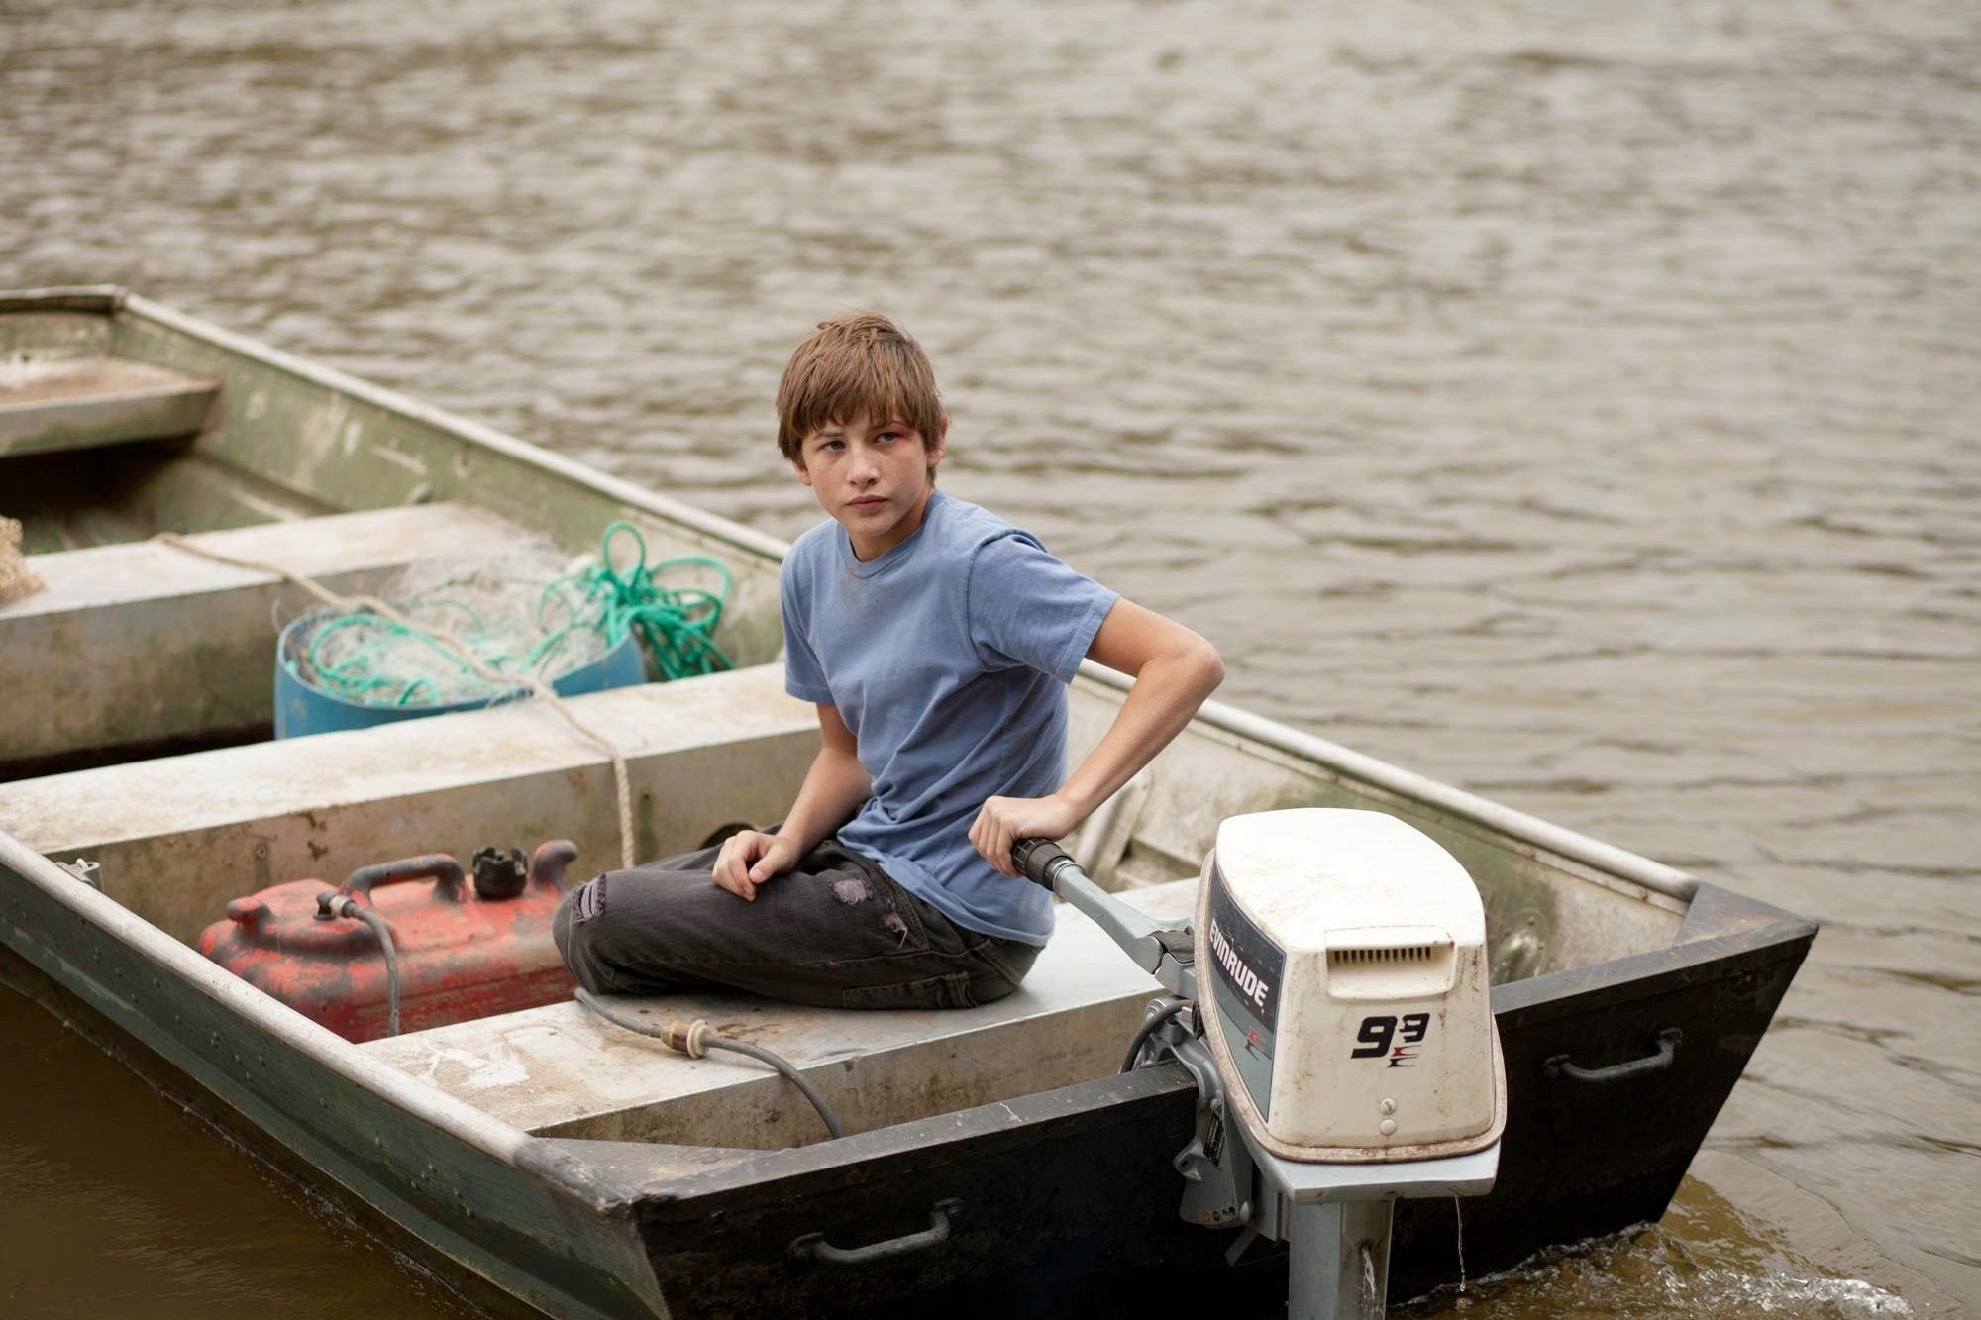
Ellis - L’apprentissage des sentiments
Différents modèles

Slide 56
Ellis - L’apprentissage des sentiments
Différents modèles
Divorce de Amours de Galen
ses parents
Petite amie Mud et Juniper
May Pearl

Slide 57
Ellis - L’apprentissage des sentiments
Différents modèles
« Ellis est un messager de l’amour, le docile porte-parole de son modèle lyrique . Sa mission Cupidienne : reconstruire le couple défait. »
Philippe Leclercq

Slide 58
Liens entre Mud et Ellis

Slide 60
Le rôle de la nuit
Comme dans les films noirs et les contes, la nuit joue ici un rôle dramatique important. Et comme les allées et venues sur l’île, elle rythme la narration, et sert de cadre à de nombreuses scènes.

Slide 61
Le rôle de la nuit
Comme dans les films noirs et les contes, la nuit joue ici un rôle dramatique important. Et comme les allées et venues sur l’île, elle rythme la narration, et sert de cadre à de nombreuses scènes.
- En quoi la nuit fait-elle avancer le récit ?

Slide 62
Les Valeurs de Plan

Slide 64
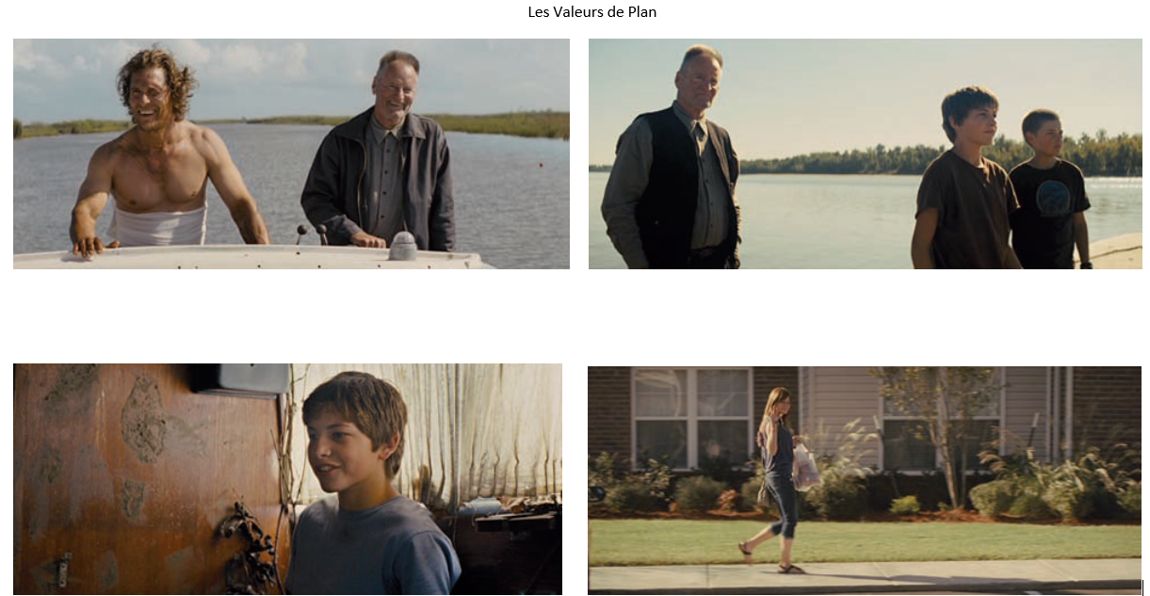

Slide 65
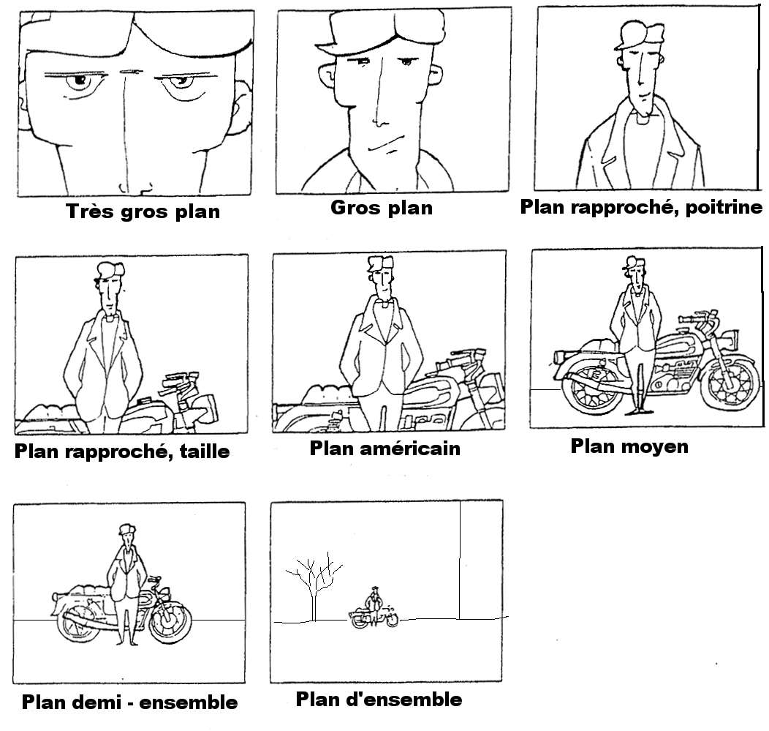

Slide 66
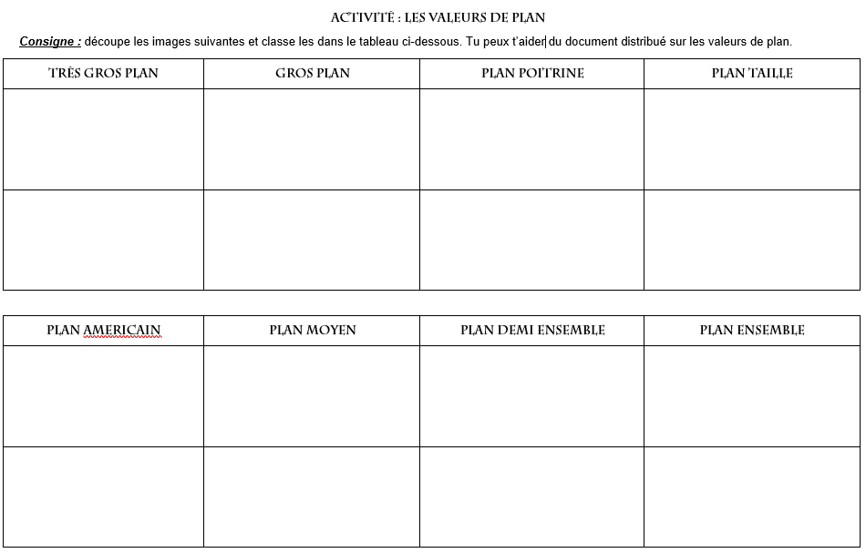

Slide 67
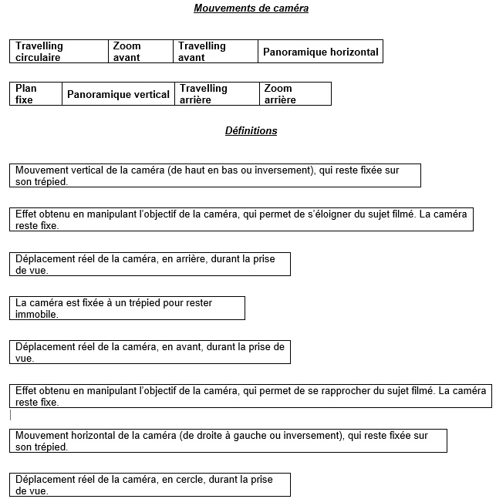

Slide 68
Définitions Plan / Séquence / Scène

Slide 69
Définition LE PLAN
Un plan est une prise de vues, comprise entre la mise en marche de la caméra et son arrêt.

Slide 70
Définition LA SEQUENCE
Séquence : un ensemble de plans se rapportant à une même action, se déroulant dans le même temps et dans le même lieu.
Unité LIEU / TEMPS / NARRATION

Slide 71
SEQ. 5 : EXT/JOUR - COUR DE RECREATION
Déserte, la cour de récréation paraît immense. Dans un recoin, seule, munie d’une longue pince et d’un sac-poubelle, Julia, concentrée sur sa tâche, ramasse des papiers et des détritus.
DIDIER
Julia !....Ta mère est là !
Julia se retourne et le fixe d’un regard agressif.
SEQ. 6 : INT/JOUR - DEVANT LE BUREAU DU PRINCIPAL
La quarantaine, blonde, vêtue d’une robe aux couleurs vives, et peinant à atteindre le mètre soixante-dix avec ses talons hauts.
C’est BARBARA, la mère de Julia. Elle distance Julia de quelques mètres et frappe à la porte du bureau du principal.
UNE VOIX (M.MOURIER)
Entrez !
SEQ. 7 : INT/JOUR - BUREAU DU PRINCIPAL
M.MOURIER, la cinquantaine, est installé à son bureau. Ses cheveux sont très courts, à peine grisonnants. Il porte des petites lunettes rondes.
Son visage, peu marqué pour son âge, lui donne un air rassurant.
Il fait face à Julia et Barbara. Il adopte une posture à la fois distante et bienveillante.

Slide 72
Définition SCENE

Slide 73
Définition SCENE
Le mot scène au cinéma est utilisé par les scénaristes, à l'étape du « traitement » : un texte qui donne les grandes lignes, les péripéties principales du film avec les personnages principaux.
Processus d’écriture d’un scénario:
Synopsis / Traitement / Séquencier / Continuité dialoguée
Le mot scène est fréquemment utilisé pour évoquer le récit d'un film. Il fait référence à une ou plusieurs séquences qui se rapportent à une même action se déroulant dans plusieurs lieux différents.

Slide 74
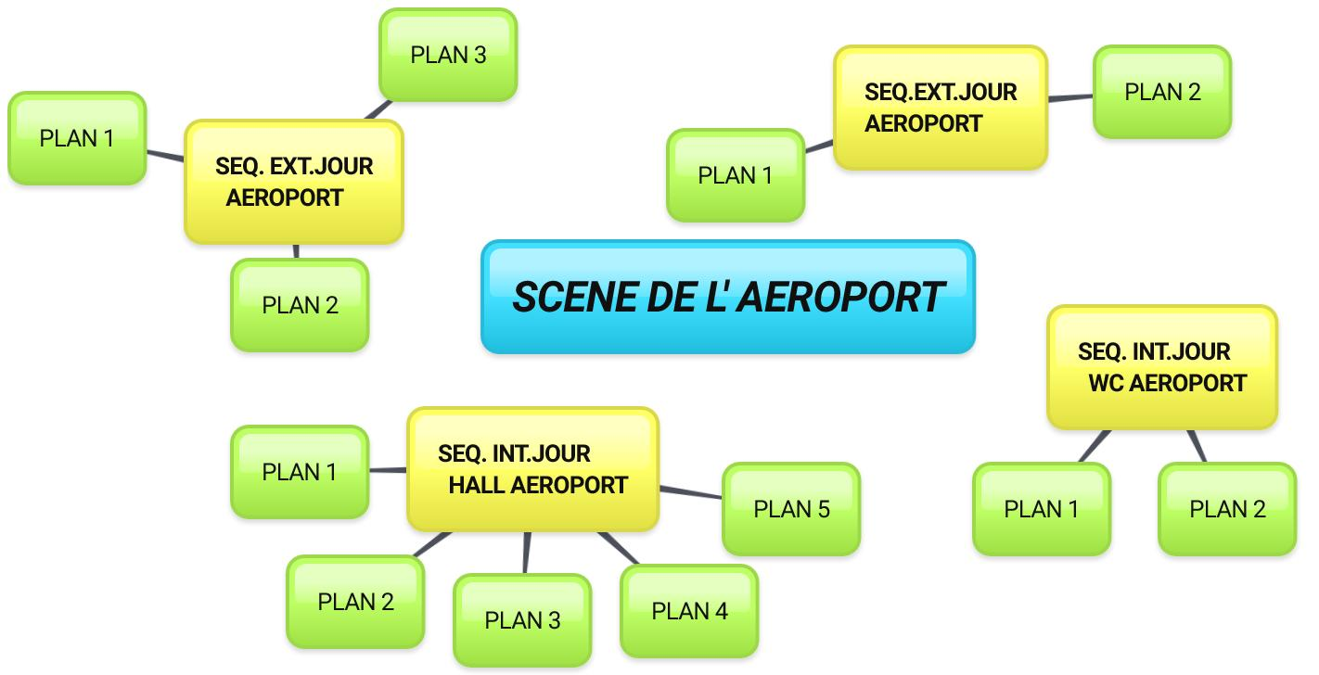

Slide 75
Les droits audiovisuels à l’école

Slide 76
Les droits audiovisuels à l’école
Pour la diffusion d’extraits d’œuvres audiovisuelles ou cinématographiques
« extraits » s'entend de parties d'œuvres dont la longueur est limitée à six minutes. En cas d'utilisation de plusieurs extraits d'une même œuvre audiovisuelle ou cinématographique, la durée totale de ces extraits ne peut excéder 15 % de la durée totale de l'œuvre.

Slide 77
Les droits audiovisuels à l’école
Pour la diffusion d’extraits d’œuvres audiovisuelles ou cinématographiques
« extraits » s'entend de parties d'œuvres dont la longueur est limitée à six minutes. En cas d'utilisation de plusieurs extraits d'une même œuvre audiovisuelle ou cinématographique, la durée totale de ces extraits ne peut excéder 15 % de la durée totale de l'œuvre.
Pour la diffusion intégrale d’œuvres audiovisuelles ou cinématographiques
Le DVD doit être acheté avec les droits de diffusion en classe auprès de l'ADAV , Colaco, Zéro de conduite.

Slide 78
Les droits audiovisuels à l’école
Pour la diffusion d’extraits d’œuvres audiovisuelles ou cinématographiques
« extraits » s'entend de parties d'œuvres dont la longueur est limitée à six minutes. En cas d'utilisation de plusieurs extraits d'une même œuvre audiovisuelle ou cinématographique, la durée totale de ces extraits ne peut excéder 15 % de la durée totale de l'œuvre.
Pour la diffusion intégrale d’œuvres audiovisuelles ou cinématographiques
Le DVD doit être acheté avec les droits de diffusion en classe auprès de l'ADAV , Colaco, Zéro de conduite.
BO / Textes officiels : N°5 du 4/02/2010 –N° 16 du 19/04/2012 - N° 1 du1/01/2015

Slide 79
« La forme fait passer des idées, des émotions,
ou des intuitions. Savoir regarder un film,
c’est d’abord en voir la forme,
la mise en scène, et non pas
passer le film à la machine
pour en produire une
analyse formatée ».
Jean Baptiste Thoret

Slide 80
F I N

